Slide 1
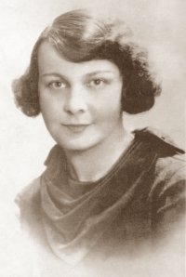
Олена теліга
Життя та творчість
Підготувала: учениця 11 ф.2 класу Педагогічного ліцею Севідова Дар’я

Slide 3
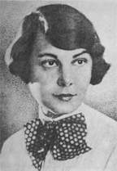
Справжнє ім'я — Олена Іванівна Шовгенева
народилася 21 липня 1907 р. в сім'ї інженера-гідротехніка професора І. Шовгенева
протягом 1917—1919 pp. Олена навчалась у гімназії Дучинської
1929 р. Олена закінчила історико-філологічний факультет Високого педагогічного інституту ім. М. Драгоманова, того ж року вийшла заміж за кубанського козака Михайла Телігу
протягом 1929—1939 рр. разом з чоловіком вона жила і працювала у Варшаві, беручи активну участь у громадському житті.

Slide 4
у 1932 р. Олена почала активно співпрацювати з «Вісником» Д. Донцова
у 1939—1941 pp. у Кракові вона очолювала літературно-мистецьке товариство «Зарево» і під керівництвом О. Ольжича працювала у Проводі ОУН
22 жовтня 1941 р. у складі однієї з похідних груп ОУН Олена Теліга поїхала до Києва, де взяла участь у заснуванні УНР
О. Теліга як член референтури культурної комісії створила «Спілку письменників», заснувала і редагувала журнал «Літаври» (1941 —1942)
знаючи про масові арешти українців і про те, що гестапо влаштувало засідку в приміщенні Спілки письменників, вона пішла на чергове засідання, де й була заарештована
9 лютого 1942 р. Олену Телігу арештувало гестапо

Slide 5
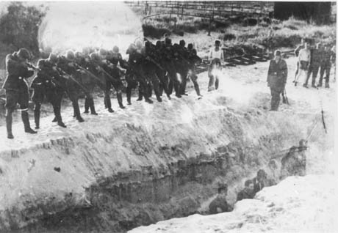
13-го, за іншими даними 21 лютого 1942р., Олену Телігу разом із Михайлом Телігою, редактором Іваном Рогачем і поетом Іваном Ірлявським було розстріляно німецькими фашистами у Бабиному Яру в Києві.

Slide 6
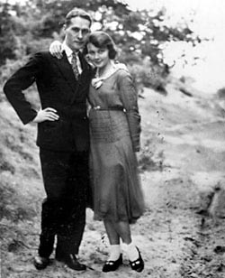
За своїм духом вічного бунту, заклику до боротьби її поезія нагадує поетичні твори Олега Ольжича. Героїзм як найвища чеснота, як взірець людської гідності,— то визначальний орієнтир її життя і творчості, тісно пов'язаних із боротьбою за національне визволення рідного народу.
Теліга розвивала кращі традиції української літератури, зокрема Лесі Українки, що не раз відзначала емігрантська критика. Поетеса, яка завжди була прихильницею суворих ритмів, ніколи не втрачала жіночих інтонацій.

Slide 7
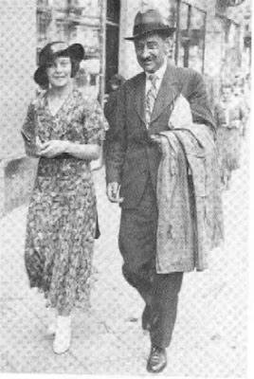
За своє досить коротке життя Олена Теліга не встигла видати жодної власної збірки, всі вони вийшли після):
«На чужині» (1947)
збірка «Олена Теліга» (1977)
«Дороговказ. Поезії О. Теліги та
О.Ольжича» (1994)
збірник «О краю мій» (1999)
Більша частина її віршів, на жаль, загубилася...

Slide 10
Дякую за увагу!

